Slide 1
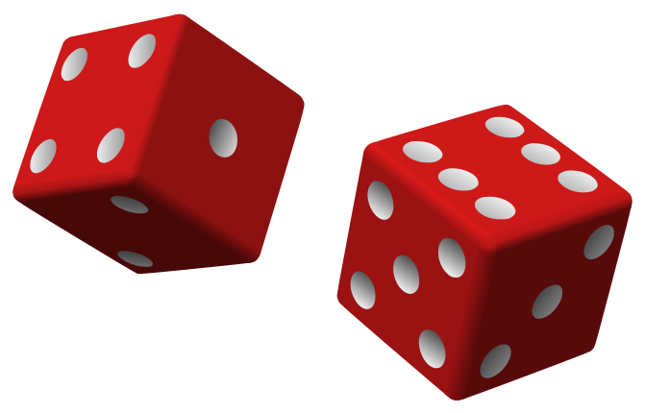
Dice discussion
Area A: Home life (casa)
¿Es mejor vivir en un piso o una casa?
¿Cuál es la tarea doméstica que detestas?
¿Cómo vas a ayudar en casa este fin de semana?
¿Qué diferencias hay entre la vida familiar en España y en Inglaterra?
¿Qué hiciste para ayudar en casa ayer?
Describe tu casa.
General Conversation

Slide 2
Dice discussion
Area B: Self, family & personal relationships
¿Cuántos años tienes?
¿Puedes describirte?
¿Cuántas personas hay en tu familia?
¿Tienes animales en casa?
¿Quién es tu mejor amigo/a?
¿Cómo sería tu casa ideal?
General Conversation

Slide 3
Dice discussion
Area C: The World Around Us
¿Dónde vives?
¿Qué piensas de Manchester? ¿te gusta?
¿Cómo es el tráfico? ¿Qué harías para mejorarlo?
¿Qué diversiones hay?
¿Qué recomendarías a un turista?
¿Tu casa está lejos del centro?
General Conversation

